Slide 1
Scratchで
ゲームを
作ろう！
スクラッチ
つく
だい
かい
第２回
ばん
Scratch3.0版

Slide 2


登場人物紹介
とうじょうじんぶつしょうかい
いっしょにScratchでゲームを作ろう！
なまえ
スクラッチ
名前 ： めんた
とくぎ ： プログラム
つく
Scratchは
はじめたところだよ。
たのしみだな！！
なまえ
スクラッチ
名前 ： せいと
とくぎ ： ゲーム

Slide 3


Scratchを開いてね
スクラッチ
ひら
ウェブブラウザでhttps://scratch.mit.edu/にアクセスして、「作る」を左クリックしてね。
つく
ひだり

Slide 4
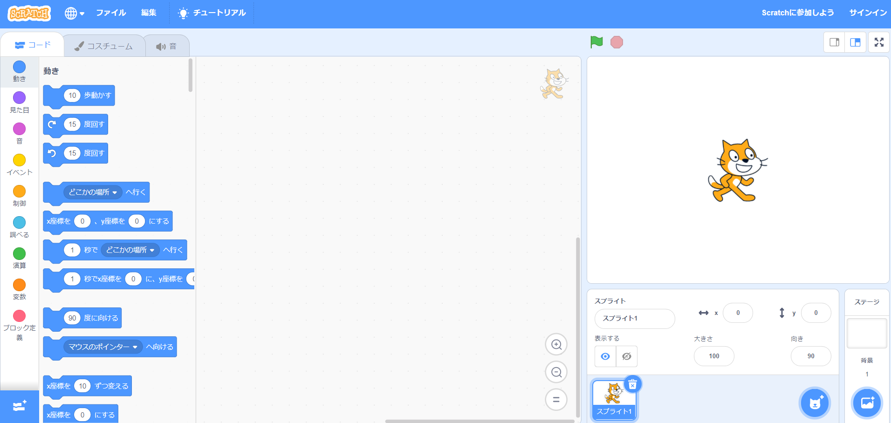
ゲームを作る画面だよ
つく
がめん
ブロック
パレット
スクリプトエリア
ステージ
チュートリアルは閉じてね。
この画面になったかな？
と
うん！
今日もたのしみだな！
がめん
きょう

Slide 5
Scratchで物語を
作ってみよう
ものがたり
スクラッチ
つく

Slide 6
物語を作ってみよう
ものがたり
つく
今日はScratchを使ってかんたんな物語を作ってみよう！
きょう
スクラッチ
つか
ものがたり
つく
物語か〜
ワクワクする！
ものがたり
たくさんのスプライトを主人公の物語にしよう！
しゅじんこう
ものがたり

Slide 7
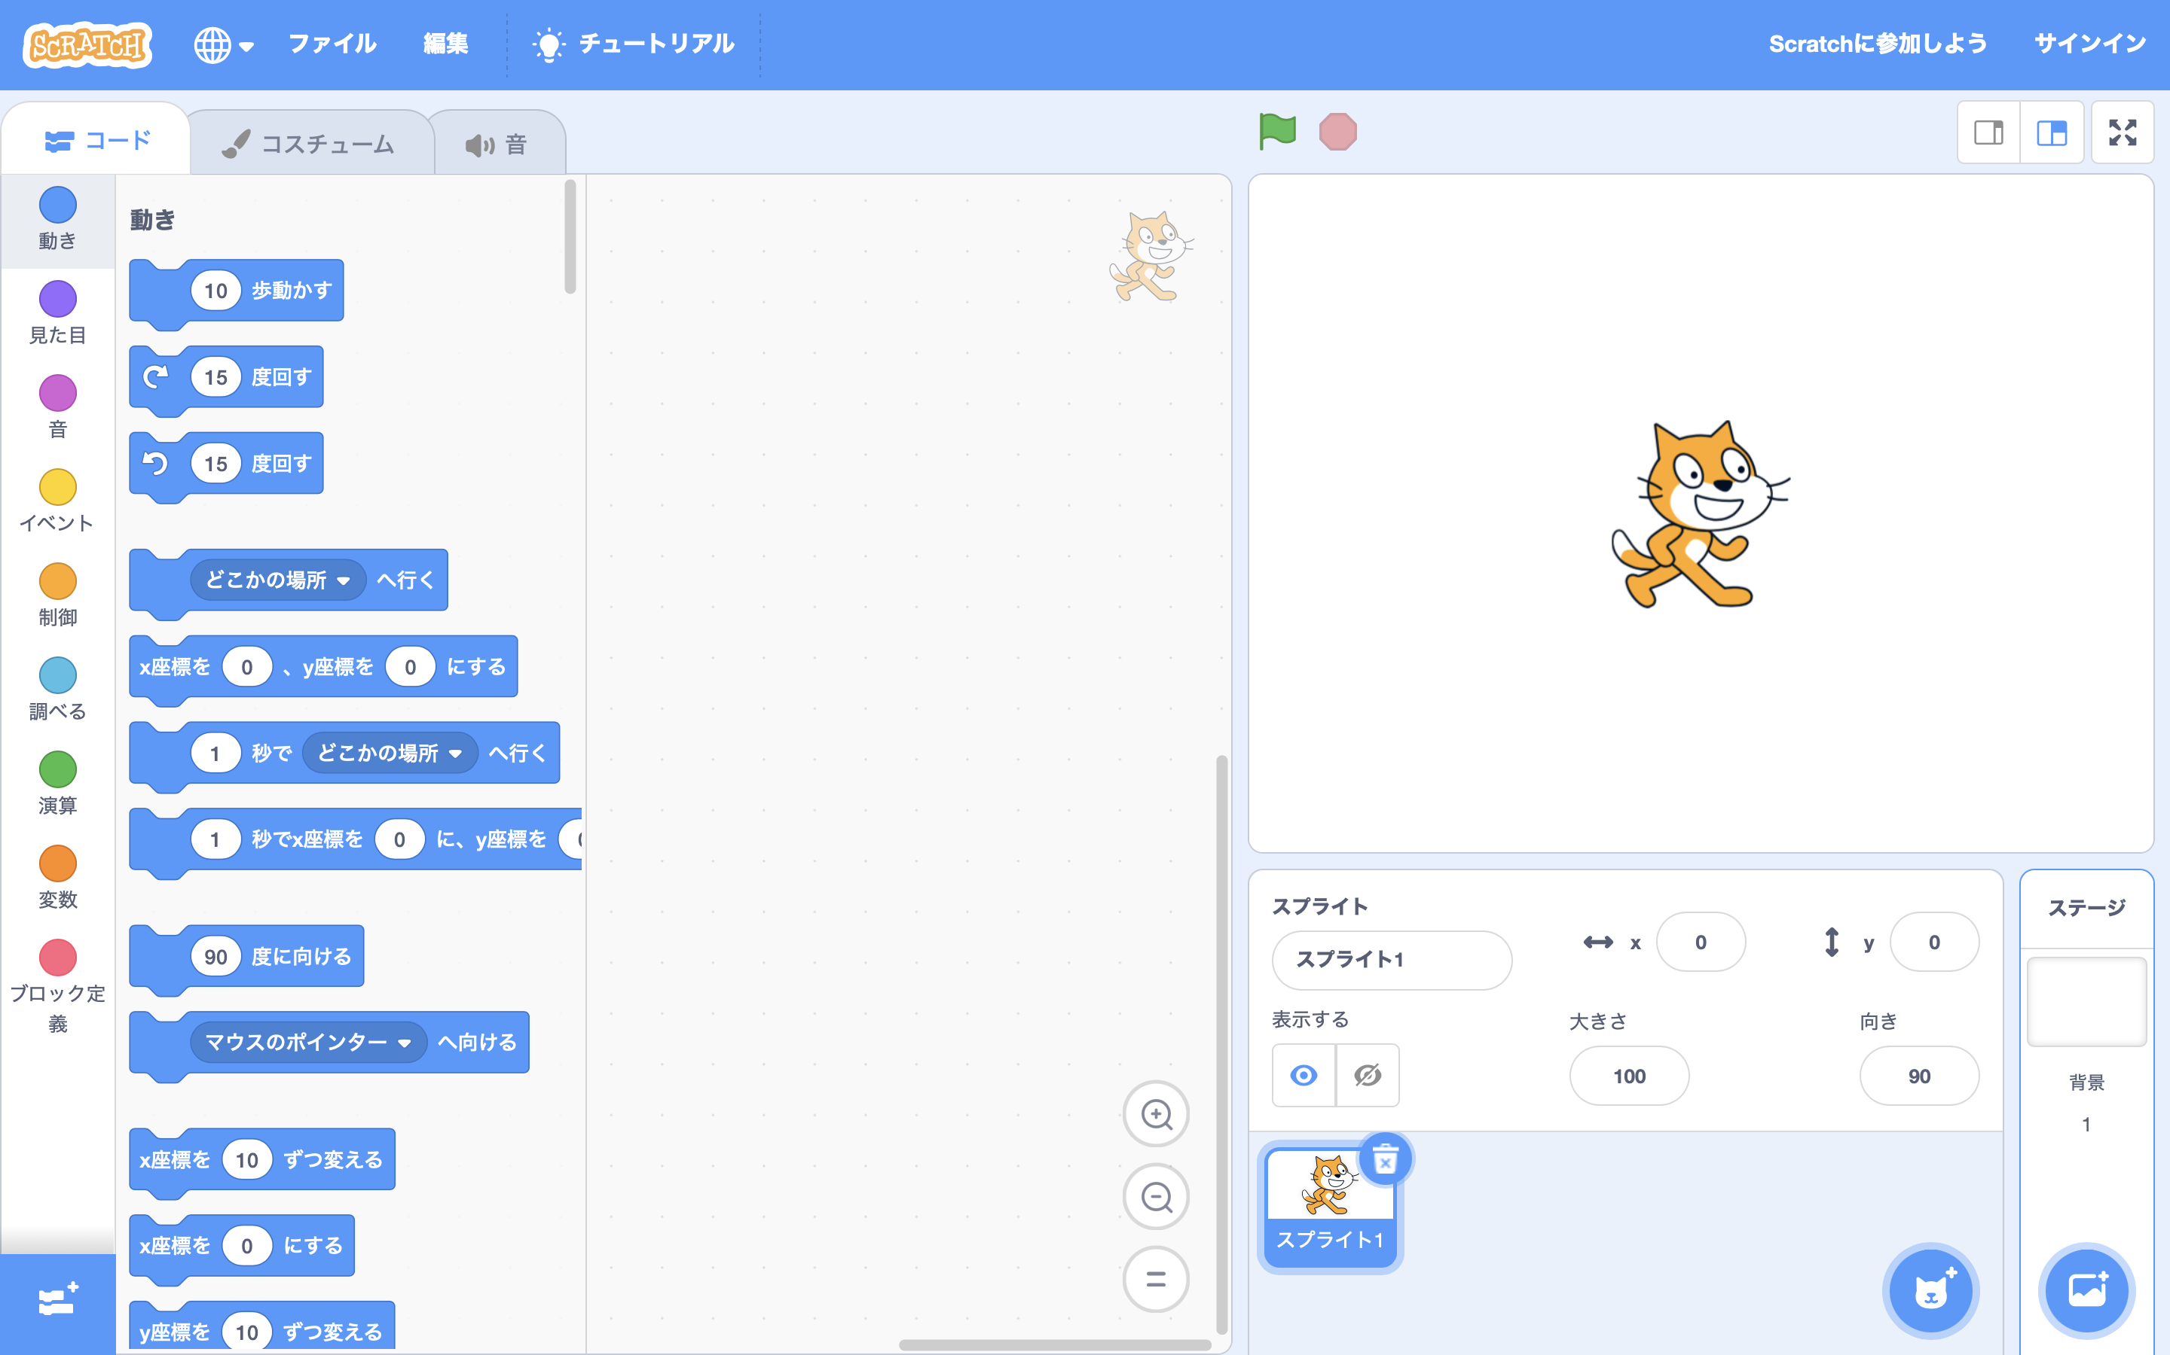
たくさんのスプライトってどうゆうこと？
じつは「スプライト」は、scratchのキャラクターたちの
みんなの「名前」だったんだ！
スクラッチ
なまえ
僕はねこのスプライトなんだ！
ぼく
scratchには、たくさんのスプライトがいるんだね！
スクラッチ

Slide 8
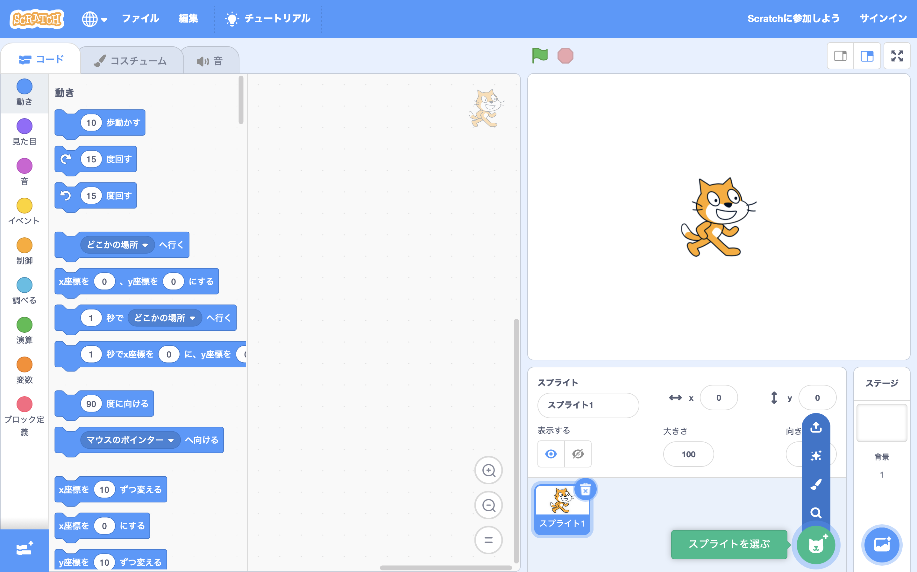
たくさんのスプライトを見てみよう！
み
右下のこのマークをおすと、
たくさんのスプライトが見れるようになるよ！
みぎした
み
わー、どんなスプライトがいるんだろう！
ひだり
左クリック！

Slide 9

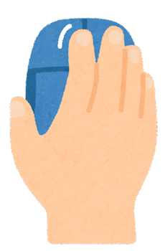
あれ？マークが見当たらない…
み あ
右下にこのマークがなかったら、
マウスをスクロールしてみてね！
スクロールはマウスの赤線のところを
うごかすことだよ！
みぎした
あかせん
スクロール！

Slide 10
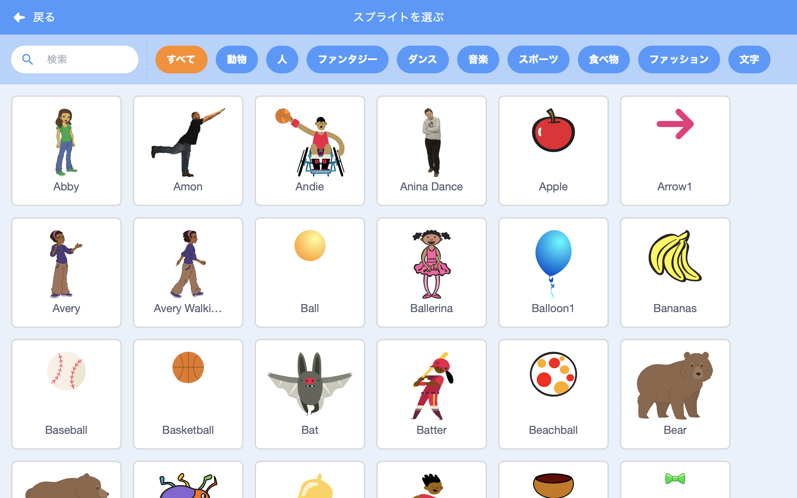
スプライトをついかしてみよう
マークをおすと、Scratchで使えるスプライトのいちらんが表示されるよ。
スクラッチ
つか
すごい！こんなにいろんなしゅるいがあったんだね！
ひょうじ

Slide 11
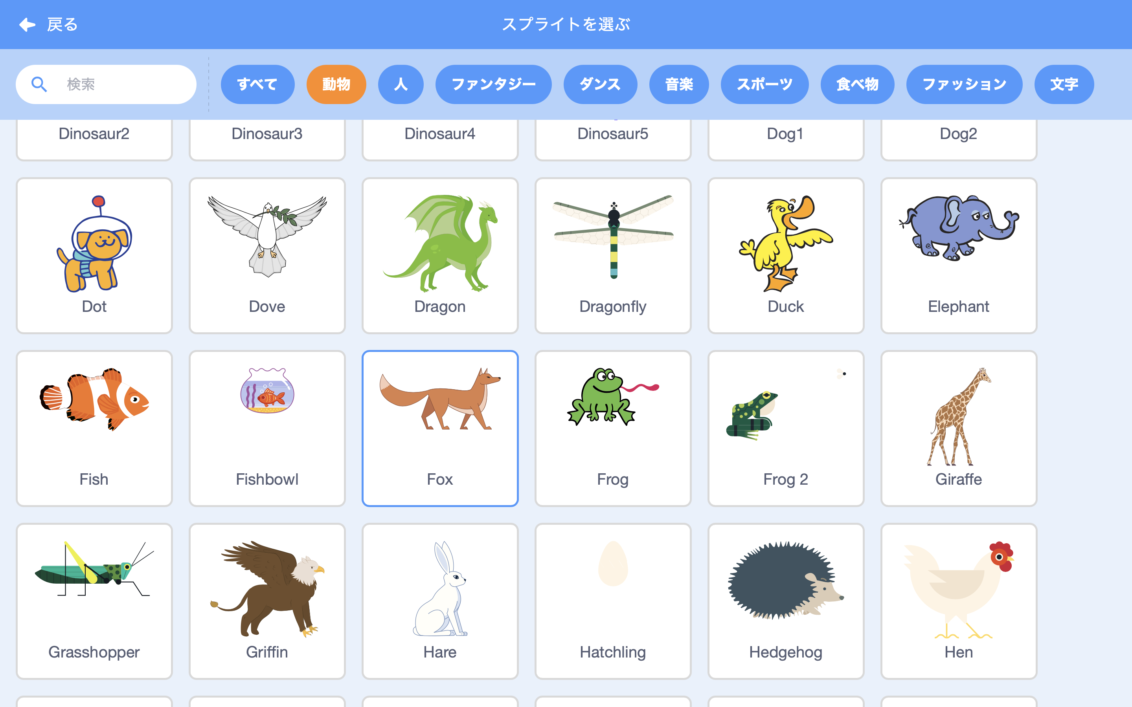
キツネのスプライトをえらんでみよう
どうぶつ
ひと
わ
スプライトは「動物」「人」などのカテゴリに分かれているよ。「動物」を左クリックしてみてね。
どうぶつ
ひだり
きょう
どうぶつ
今日は「動物」のこうもくの中にあるキツネのスプライトをついかしてみよう！
キツネは英語で「Fox」というよ。キツネの絵を左クリックしてね。
なか
ひだり
左クリック！
えいご
ひだり
え

Slide 12
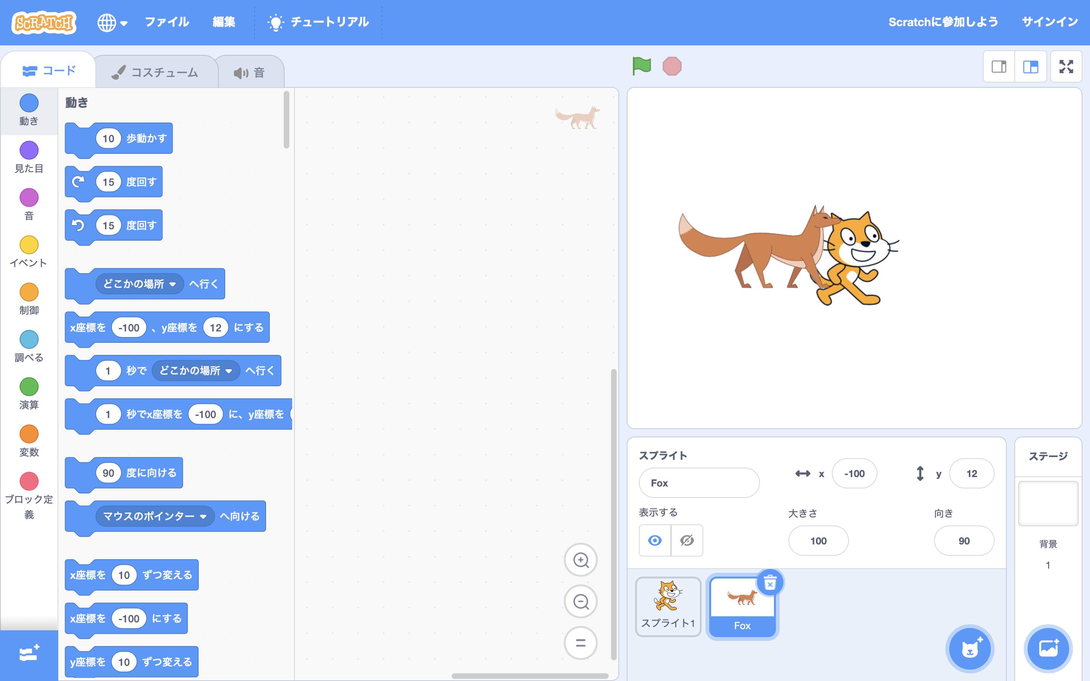
キツネがついかされたよ！
やった！キツネがふえた！
やったね！
じゃあ今からいっしょに、ネコとキツネが出てくる物語を作っていこう！
いま
で
ものがたり
つく

Slide 13
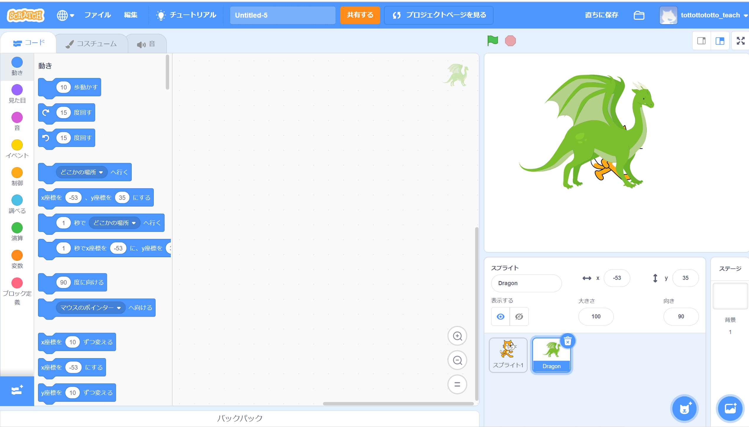
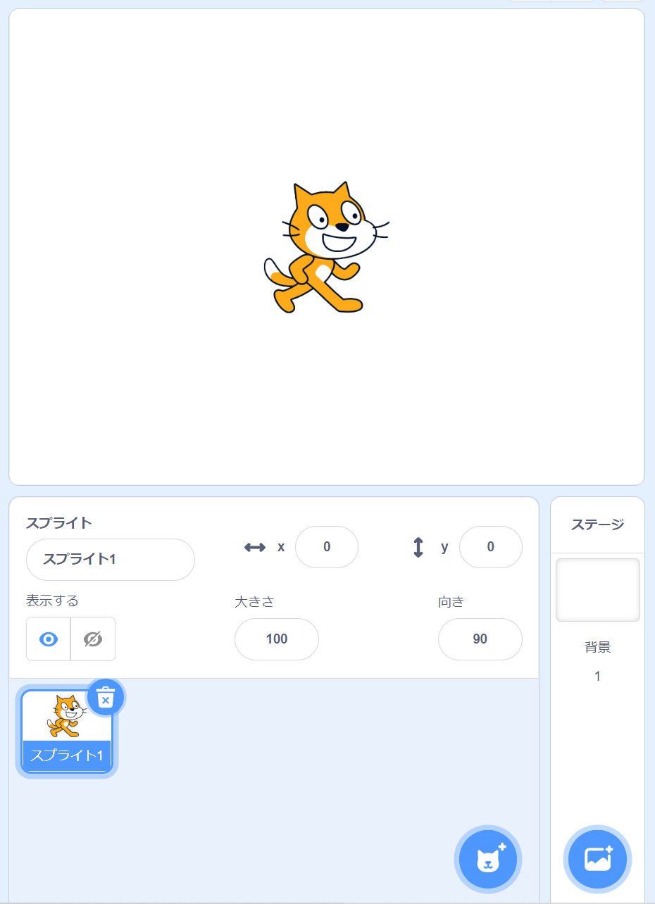
スプライトのへらし方
かた
スプライトのへらし方は、
このマークを左クリックして、
スプライトをへらそう！
かた
ひだり
ひだり
左クリック！
ドラゴンのスプライトをついかして、へらしてみるね！

Slide 14
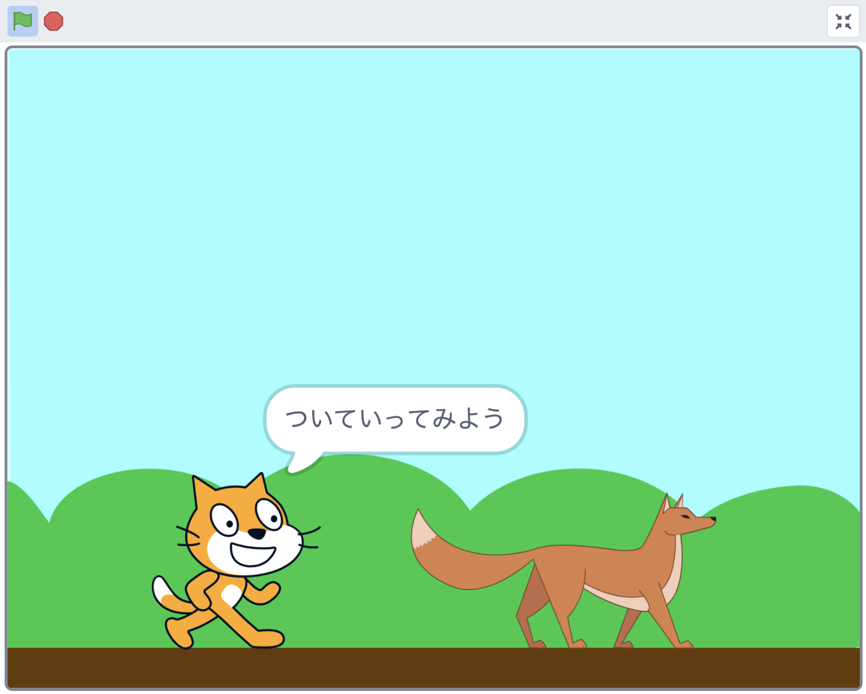
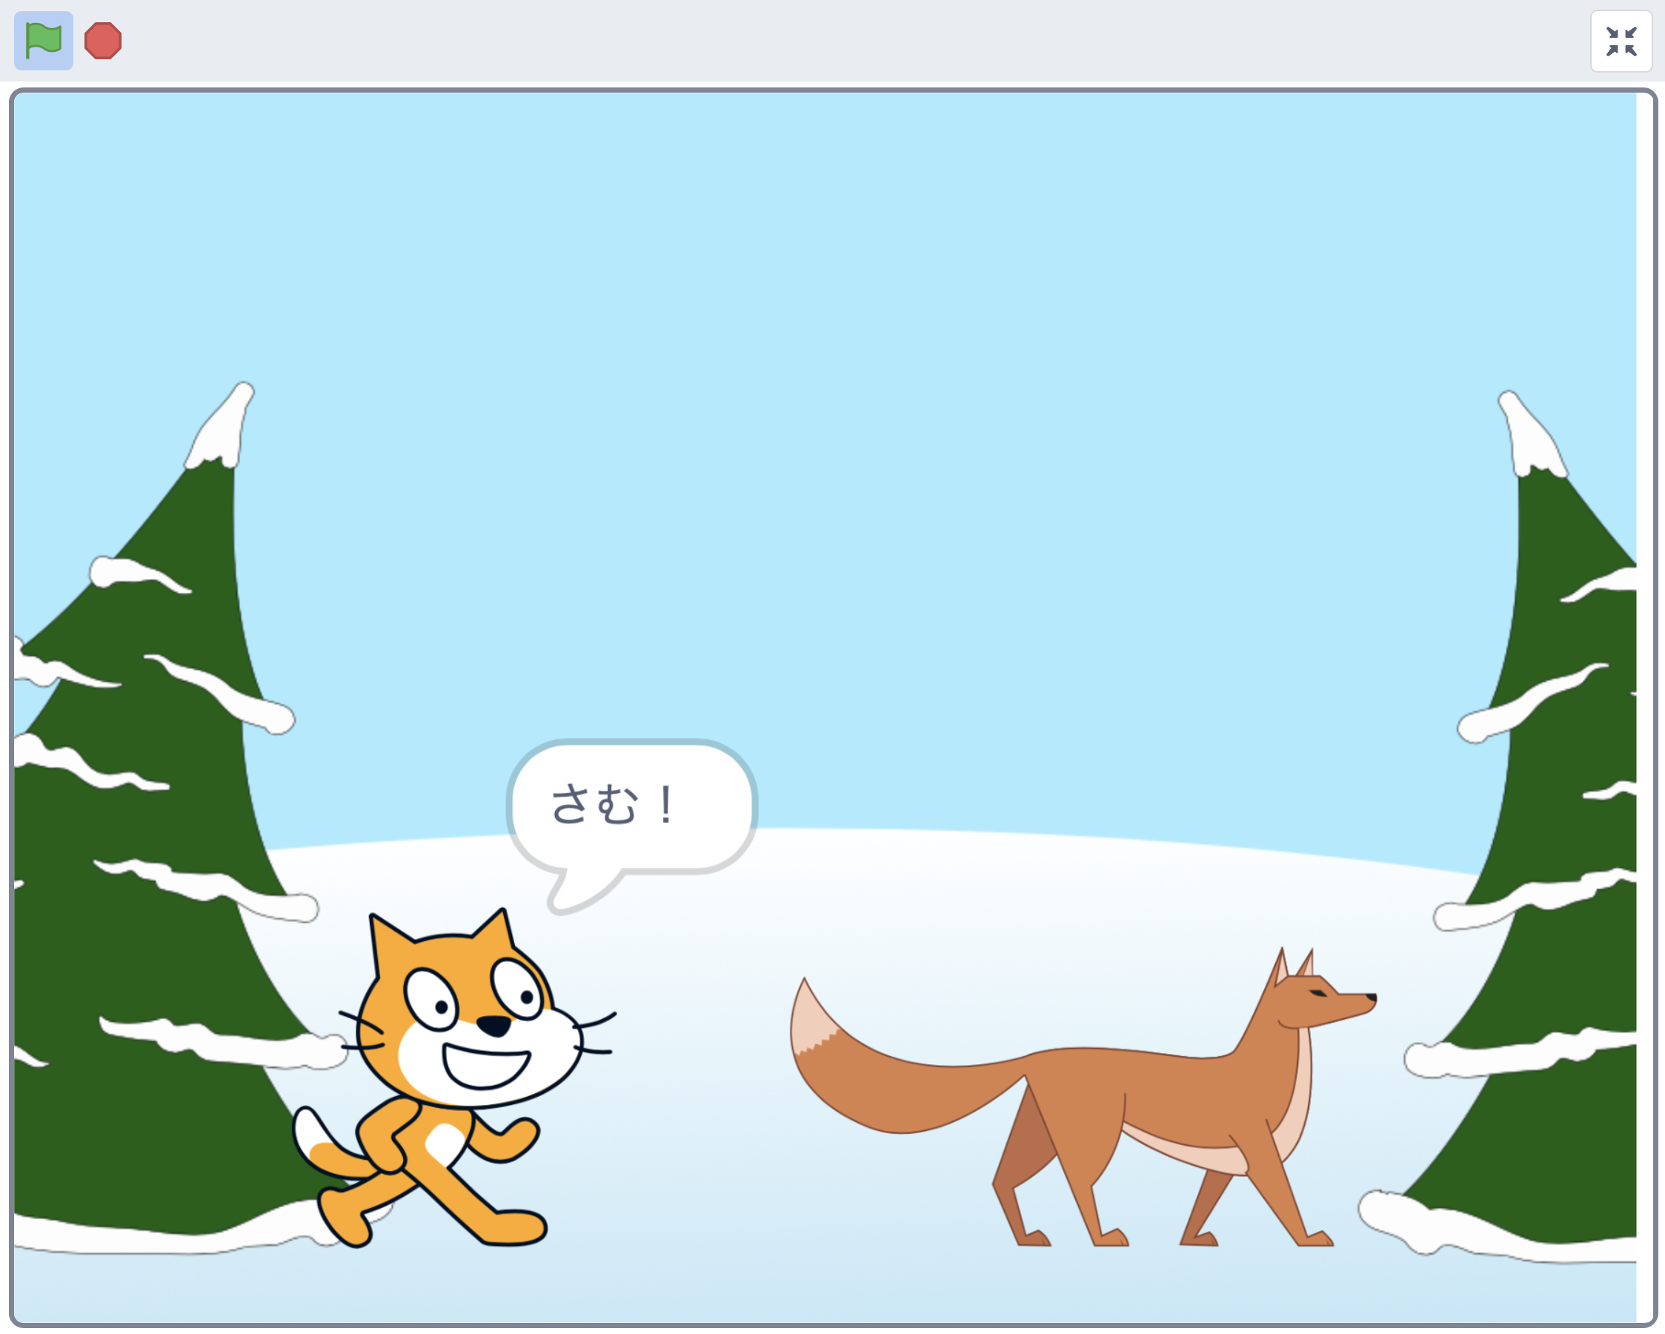
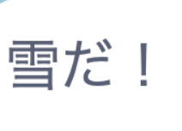
物語を作ろう！
ものがたり
つく
ものがたり
つく
こんな物語のアニメーションを作るよ！
・ネコが道ばたでキツネを見かける。
・なかまだと思ってキツネを追いかけると、
・キツネの住んでる雪国にたどり着く。「雪だ！」
みち
み
おも
お
す
ゆきぐに
つ
ゆき

Slide 15
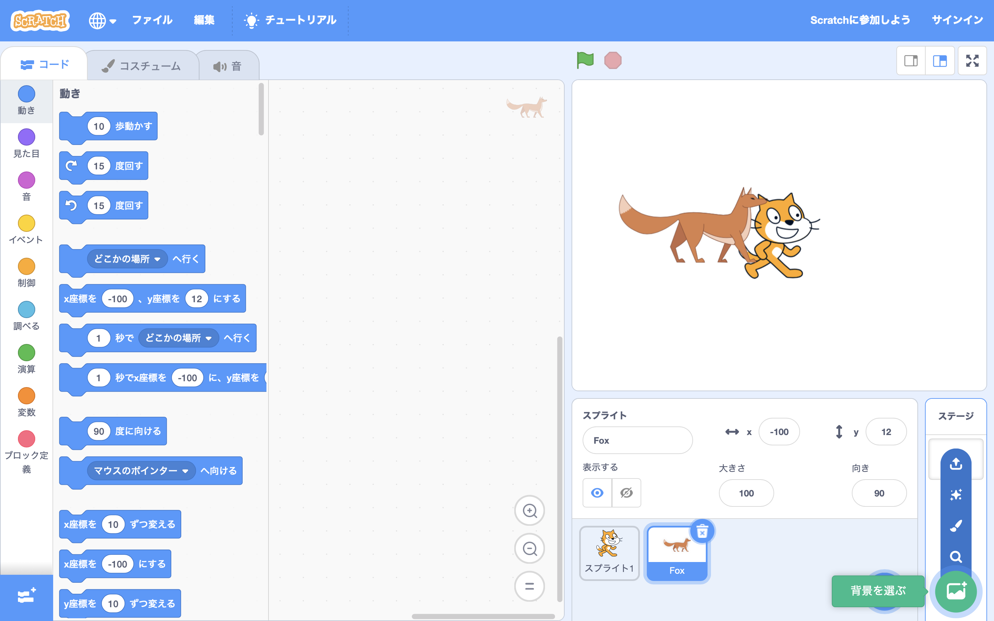
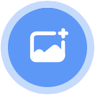
背景をかえてみよう
はいけい
まずは物語のぶたいを作ろう！
画面の右下にある、このマークを左クリックしてもらってもいい？
ものがたり
つく
がめん
みぎした
なにこのマーク？
ひだり
このマークをおすと、ステージの背景をついかすることができるんだ！
はいけい
ひだり
左クリック！

Slide 16
あれ？マークが見当たらない…
み あ
右下にこのマークがなかったら、
マウスをスクロールしてみてね！
スクロールはマウスの赤線のところを
うごかすことだよ！
みぎした
あかせん
スクロール！

Slide 17
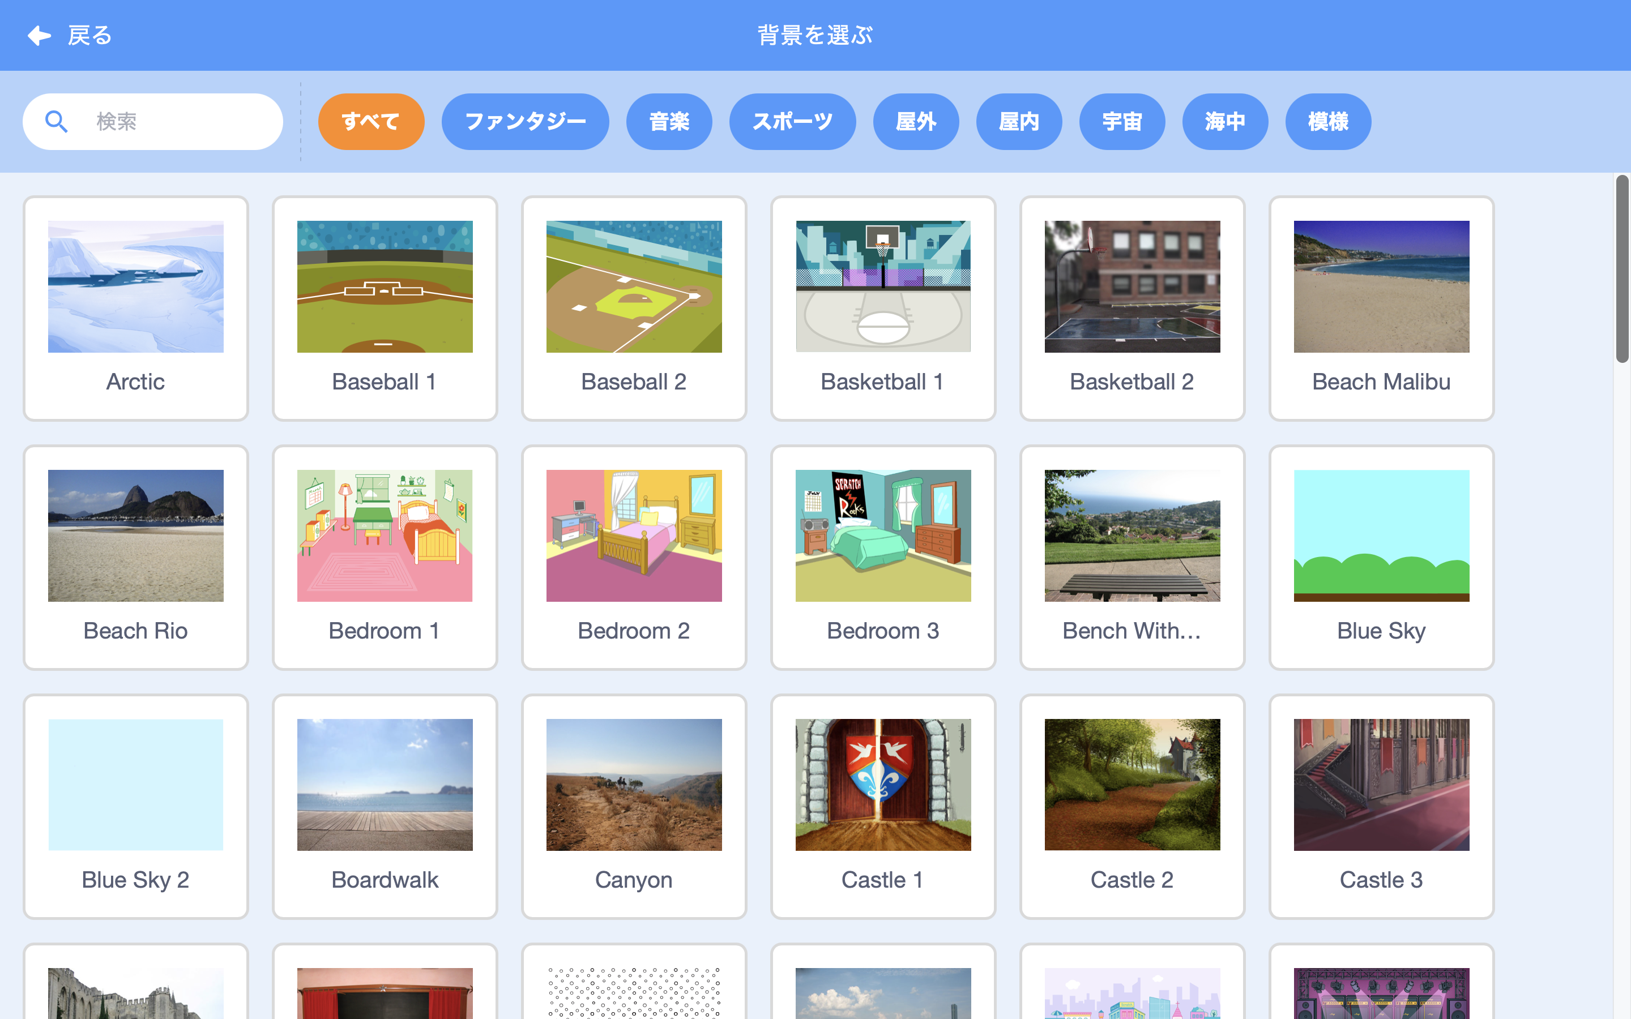
背景をかえてみよう
はいけい
はいけい
すごい！いろんな背景がある！
物語のあらすじに合わせて、すきな背景にかえられるよ。
ものがたり
あ
はいけい

Slide 18
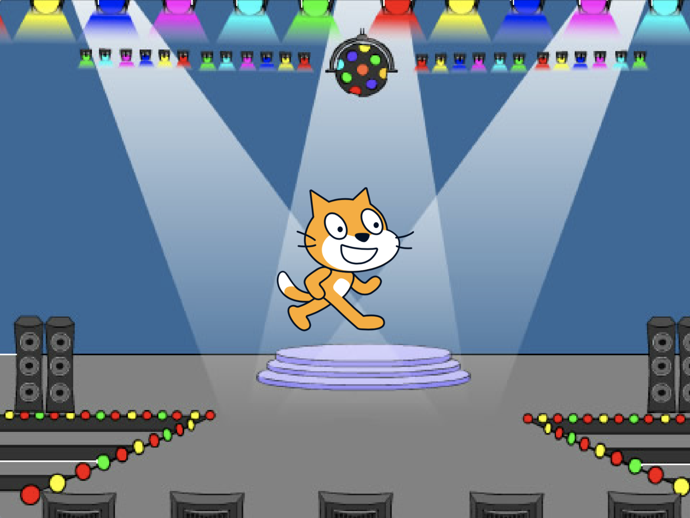
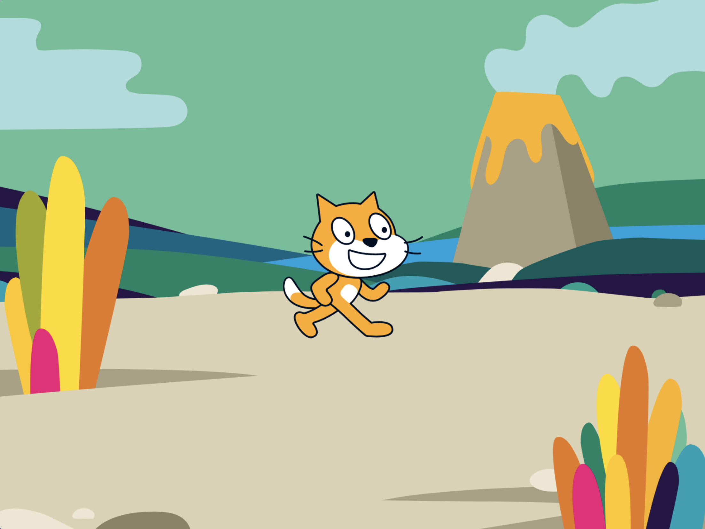
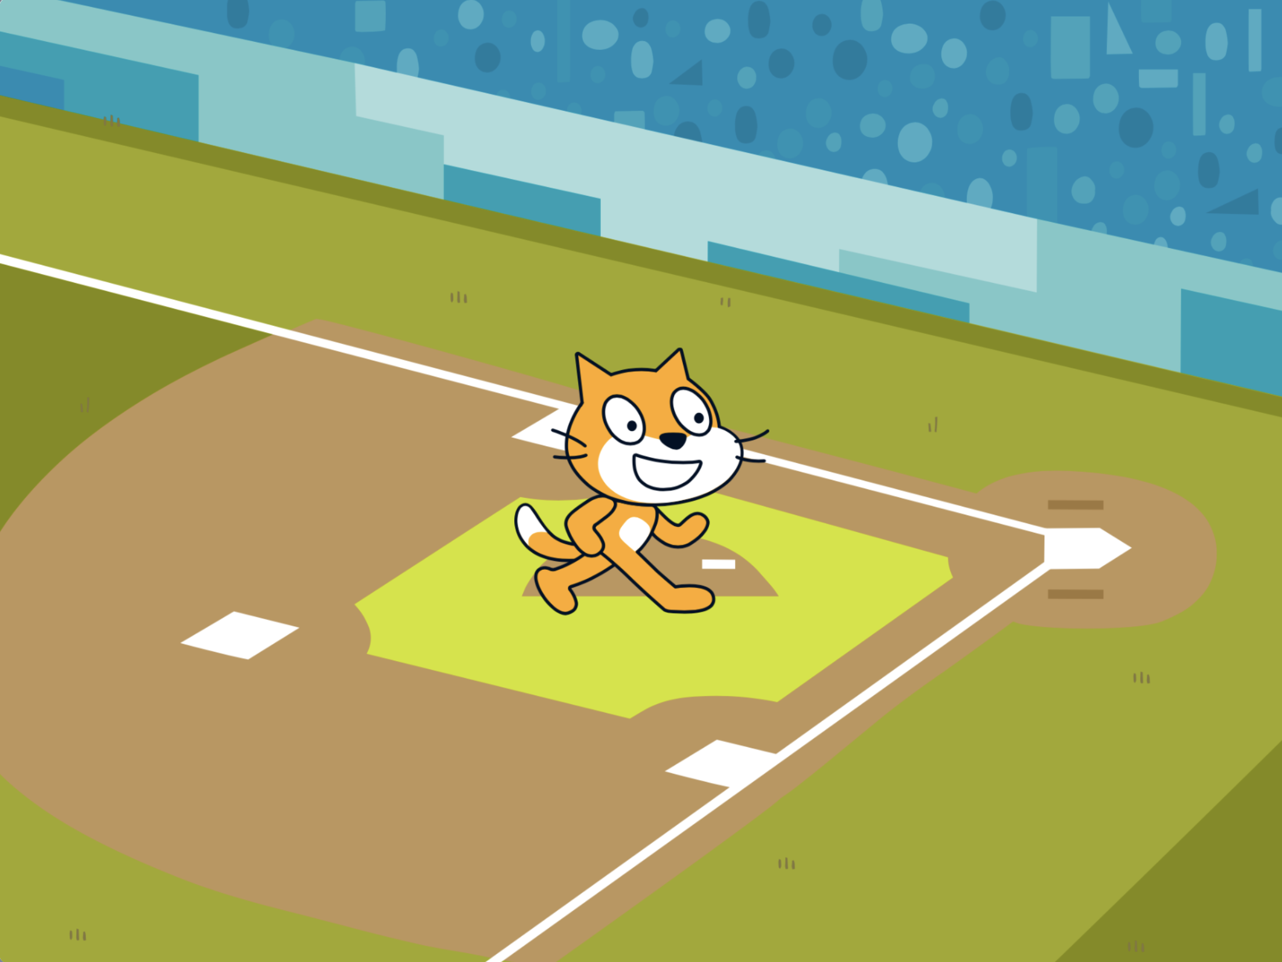
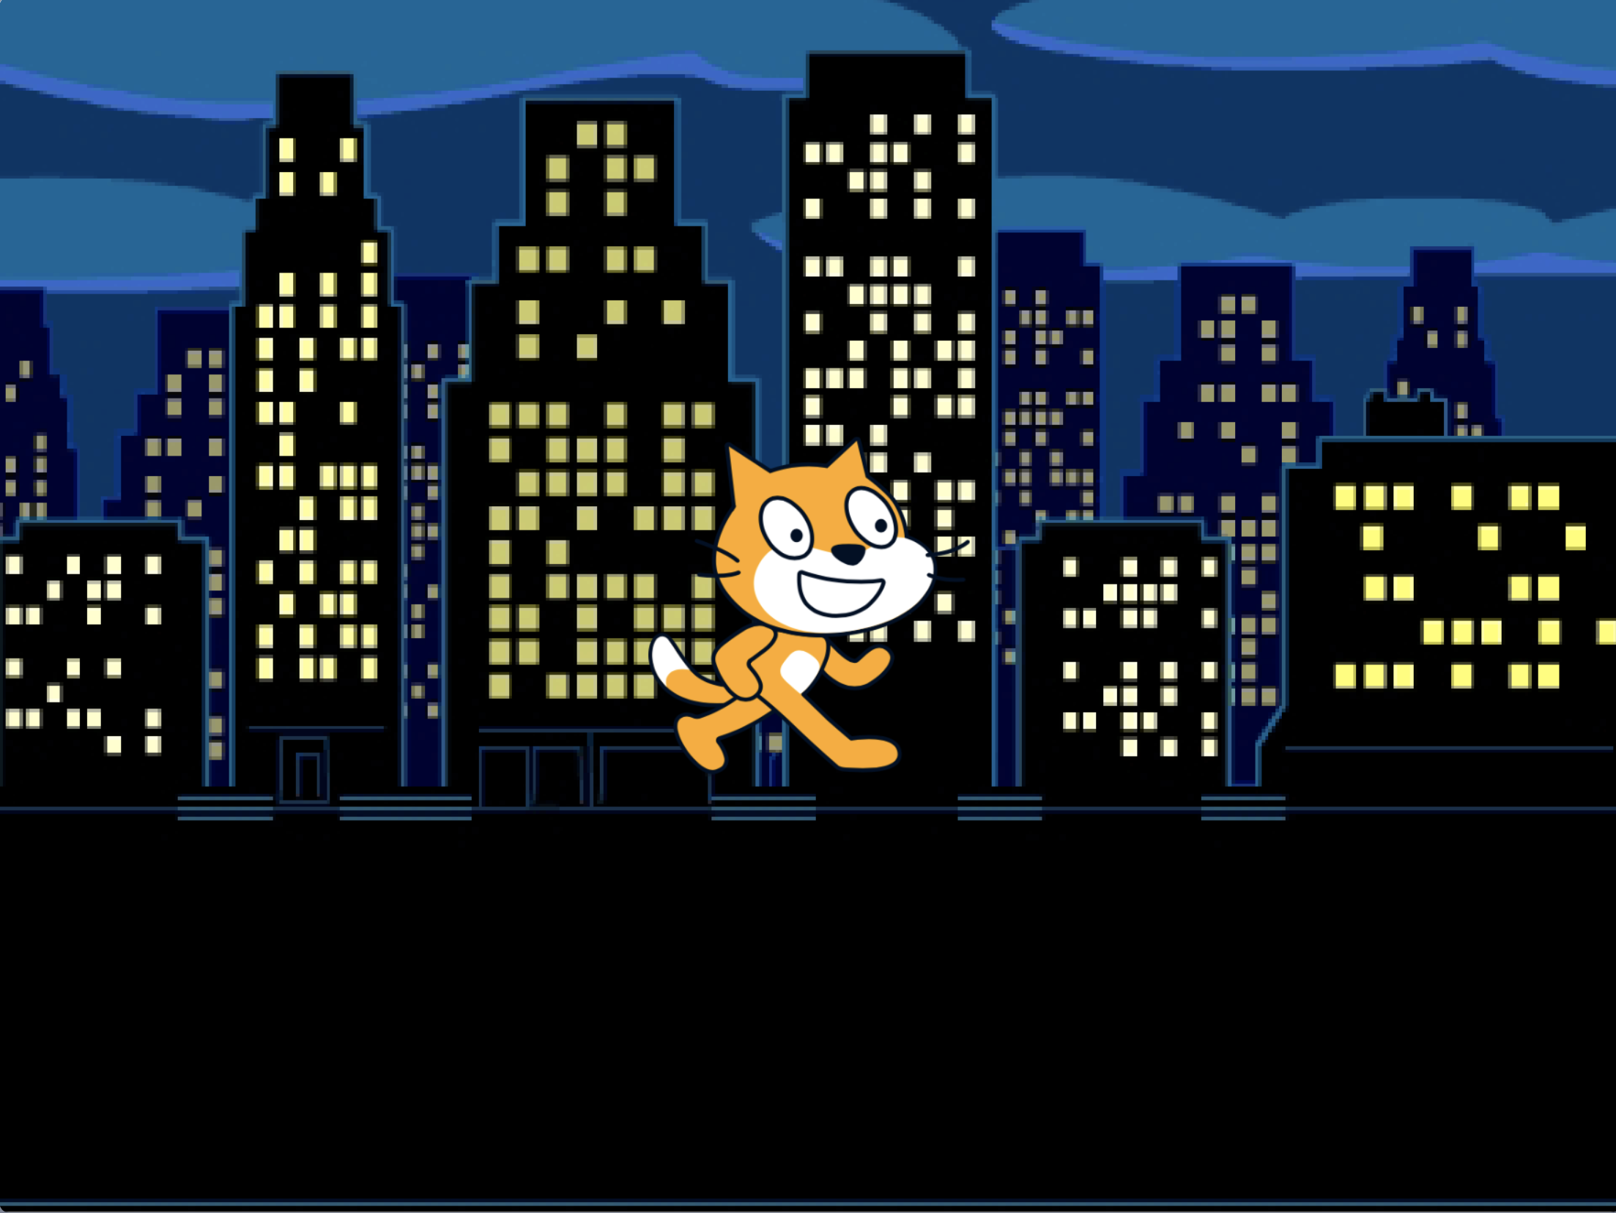
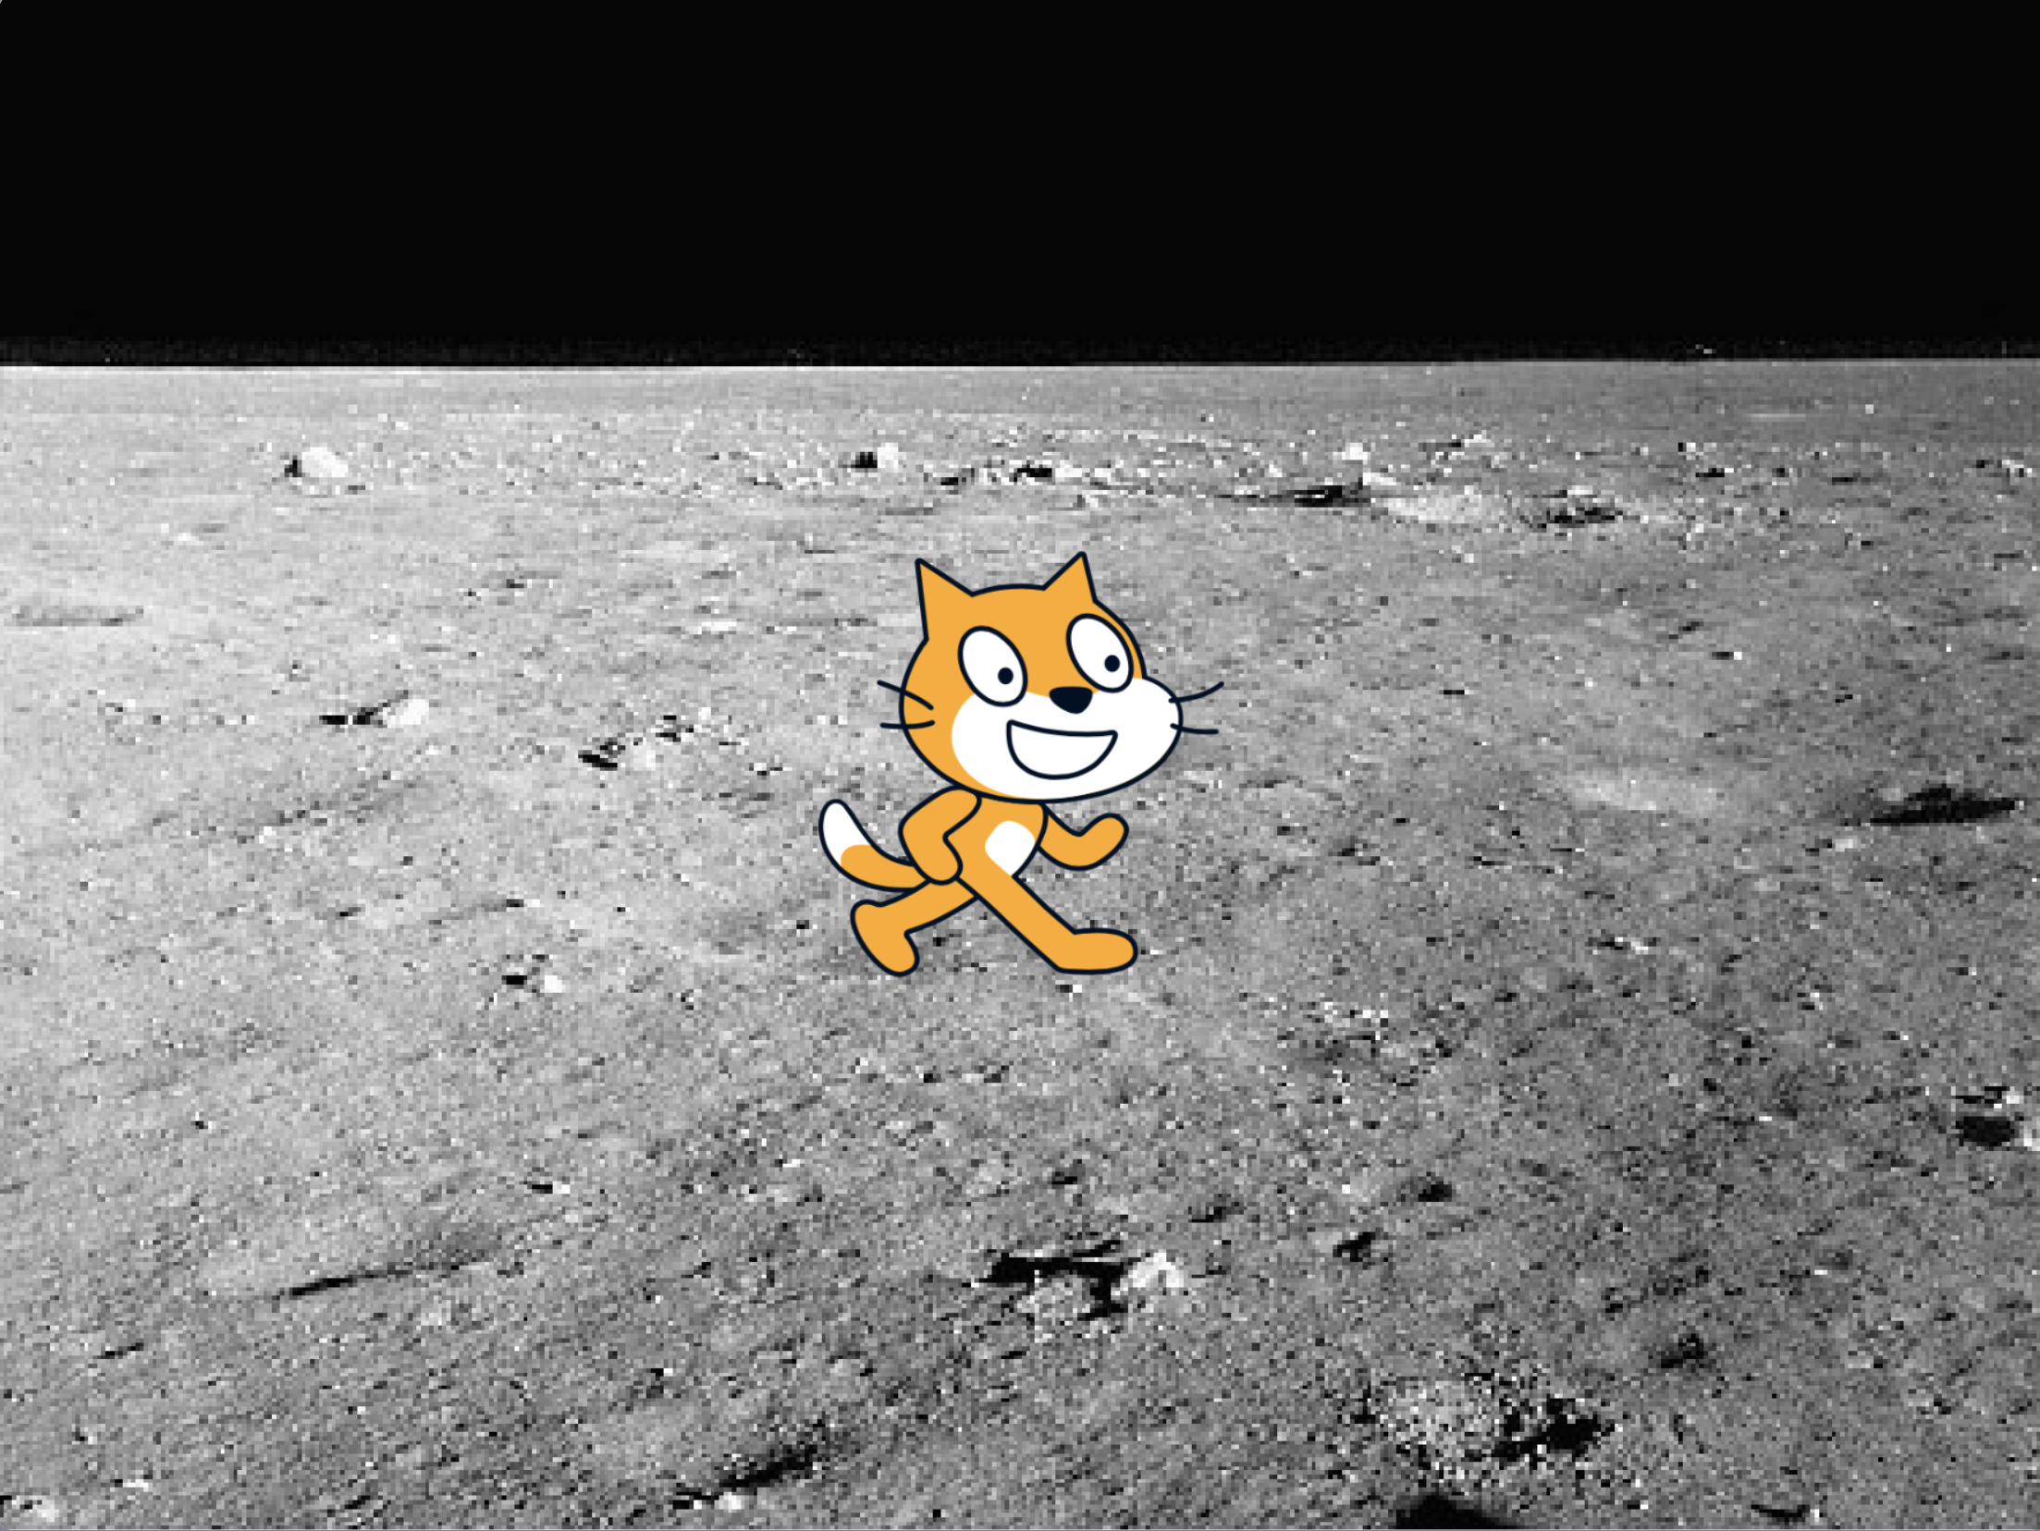
いろんな背景があるよ
はいけい

Slide 19

背景をせんたくしよう
はいけい
ものがたり
じゃあ、物語のさいしょのぶたいの背景をついかしよう！
「Blue Sky」って名前の背景を左クリックしてみて。
はいけい
ブルー
スカイ
なまえ
はいけい
ひだり
ひだり
左クリック！
あお
ブルー
スカイ
そら
いみ
「Blue Sky」は「青い空」って意味だよ。

Slide 20
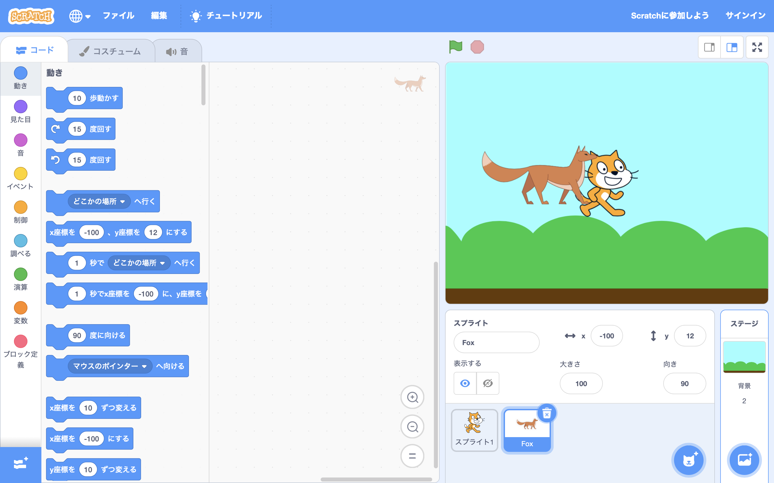
背景がかわったよ！
はいけい
はいけい
お！背景がかわった！
いいね！
じゃあついでに、背景の名前のかえ方を教えるよ。
はいけい
なまえ
おし
かた

Slide 21
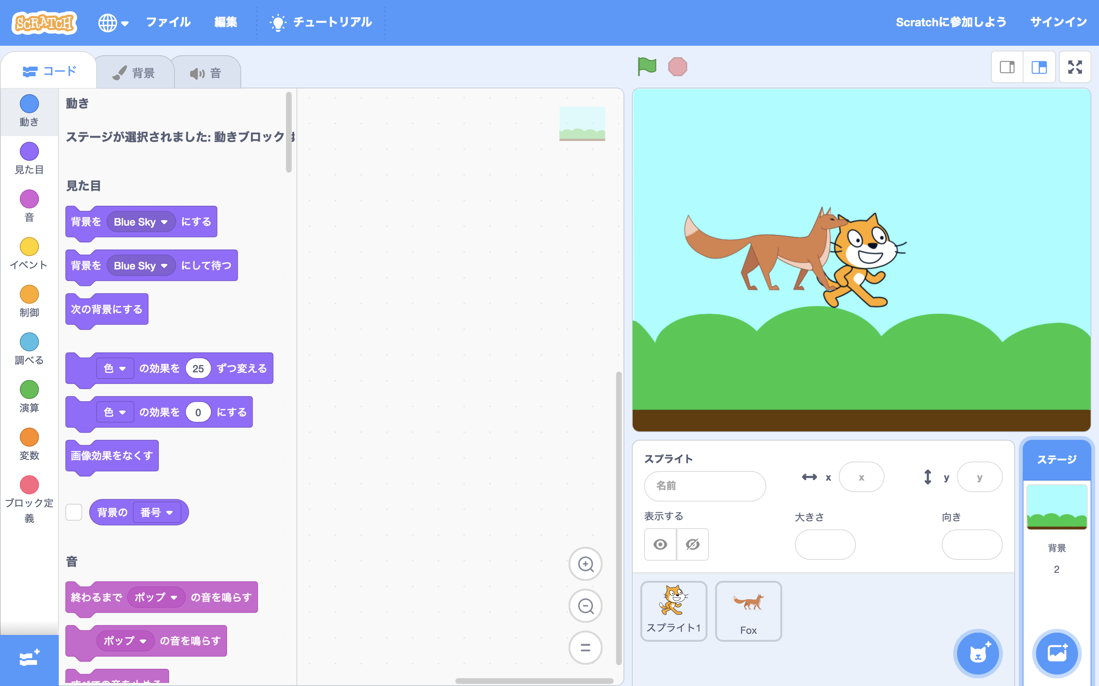
背景の名前をかえてみよう
はいけい
なまえ
はいけい
なまえ
かた
背景の名前のかえ方？
たしかにさっきは英語の名前だったから、日本語にできたらうれしいな！
えいご
なまえ
にほんご
②
とき
はいけい
がめん
そんな時は、背景のせってい画面にいどうしよう。
①画面右下の背景のイラストをおして、 次に②画面右上の「背景」って文字をおしてね。
がめんみぎした
はいけい
つぎ
がめんみぎうえ
はいけい
もじ
①

Slide 22
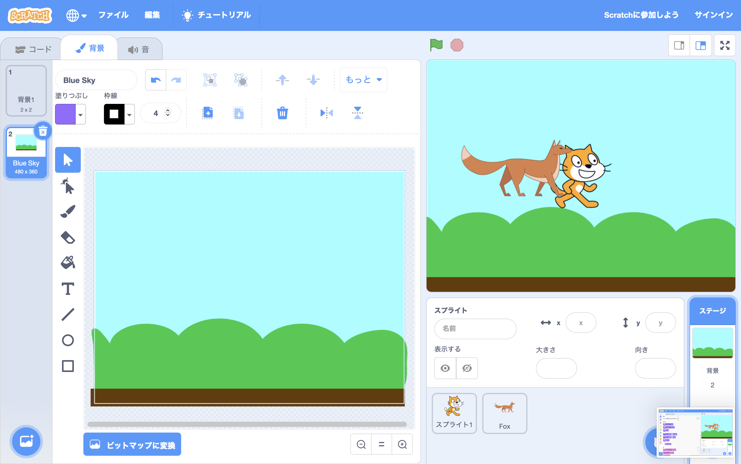
背景の名前をかえてみよう
はいけい
なまえ
これが背景のせってい画面だよ！
背景の名前だけじゃなくて、色合いをかえたり、図形を書き足したり、色んなことができるんだ。
はいけい
がめん
はいけい
なまえ
いろあ
た
ずけい
か
いろ

Slide 23
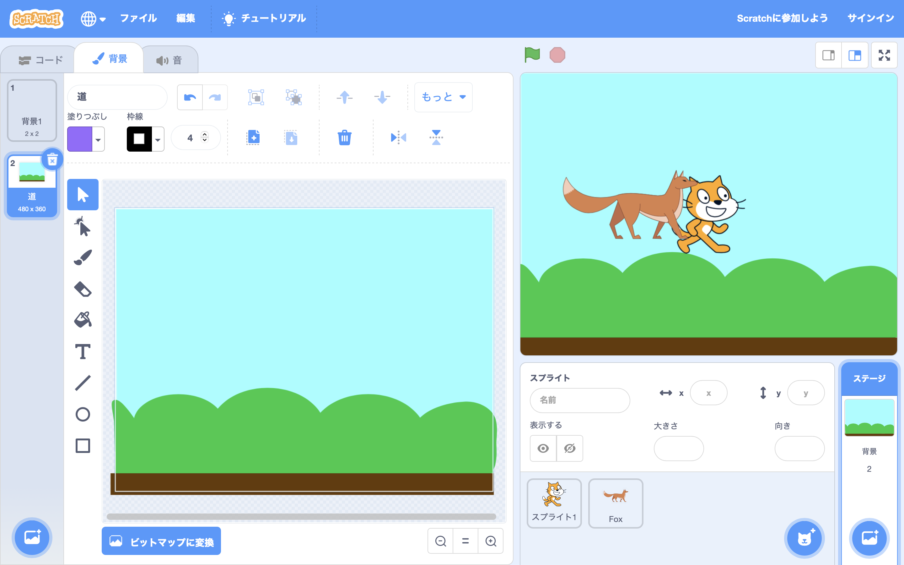
背景の名前をかえてみよう
はいけい
なまえ
ひだりうえ
ブルー
スカイ
あ！左上に「Blue Sky」って背景の名前が書いてあるね！
はいけい
なまえ
か
しろ
ひだり
白いところを左クリックして、背景の名前をかえてみよう！
はいけい
なまえ
ひだり
そこを左クリックしてみて！
新しい名前に書きかえられるよ。今回は名前を「道」にかえてみよう！
あたら
なまえ
か
こんかい
なまえ
みち

Slide 24
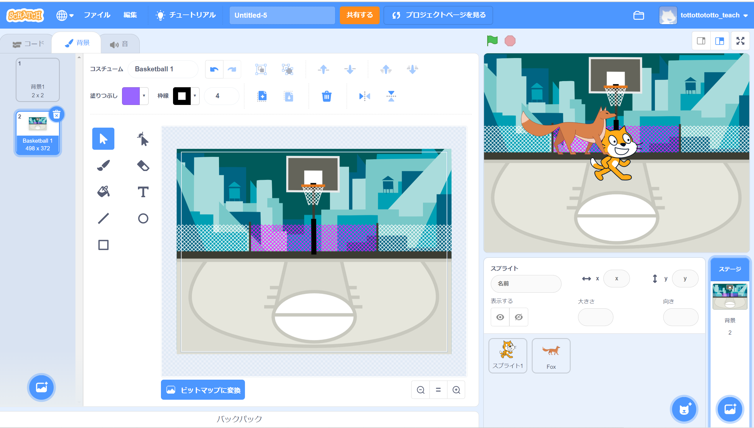
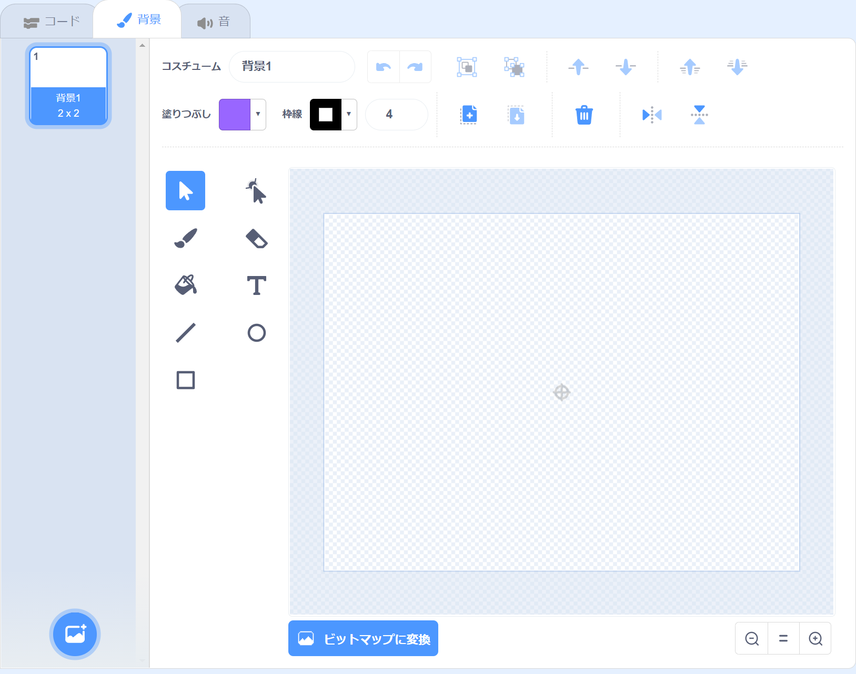
背景のへらし方
はいけい
かた
ひだり
左クリック！
背景のへらし方は、
このマークを左クリックして、
スプライトをへらそう！
はいけい
かた
ひだり
はいけい
バスケットボールの背景をついかして、へらしてみるね！

Slide 25
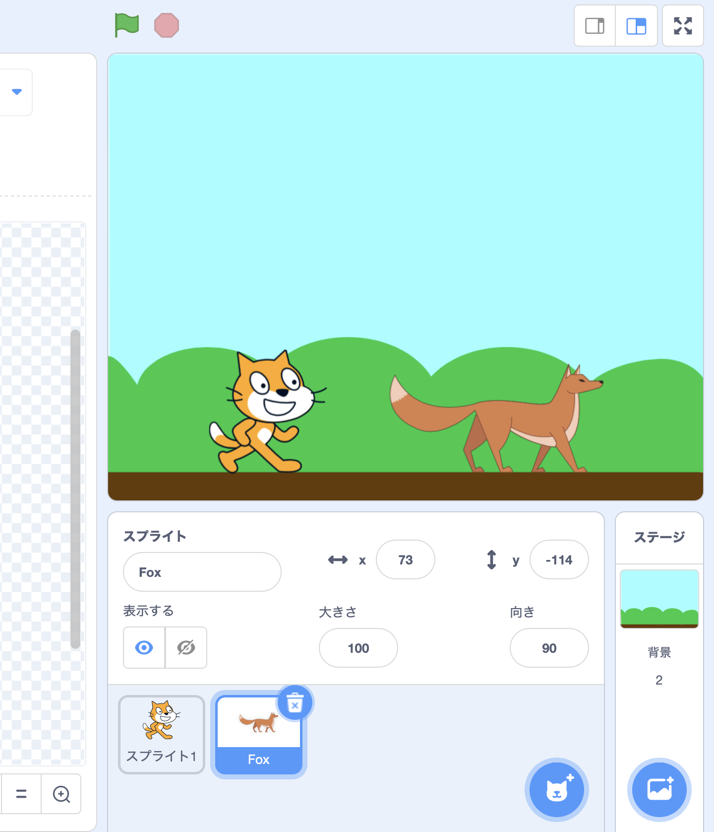
スプライトの場所を調整しよう
ばしょ
ちょうせい
ドラッグ＆ドロップ！
き
そういえば、さっきから気になってたんだけど、スプライトの場所と背景の絵がずれちゃってるね…
ばしょ
はいけい
かん
いい感じ！
え
そうだね。ドラッグ＆ドロップでステージのスプライトを動かして、背景の地面に合わせよう！
うご
はいけい
じめん

Slide 26
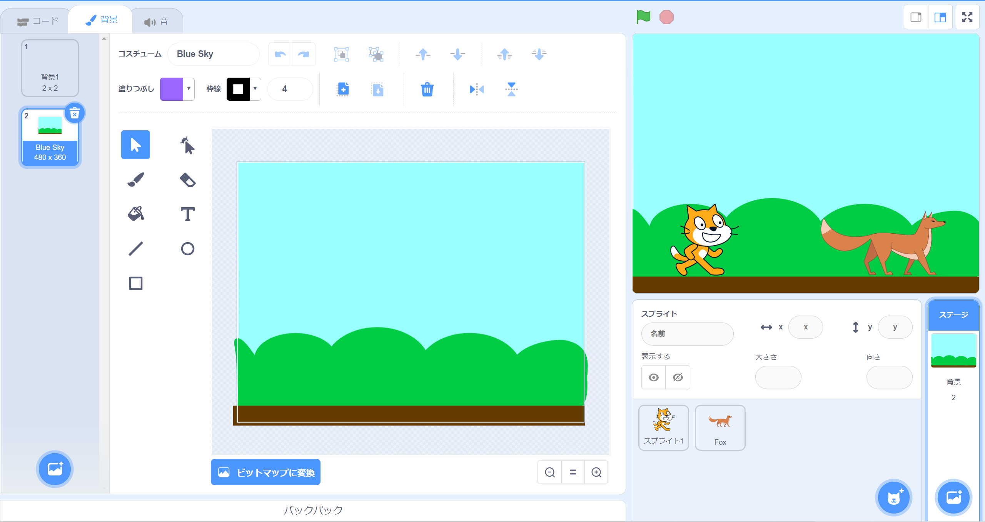
さらに背景をついかしよう
はいけい
物語の2つ目の場面の背景もふやそう！
またこのマークをおしてね！
ものがたり
め
ばめん
はいけい
ひだり
左クリック！

Slide 27
さらに背景をついかしよう
はいけい
つぎ
ウィンター
なまえ
はいけい
ひだり
次は「Winter」って名前の背景を左クリックしてね。
ひだり
左クリック！
ウィンター
ふゆ
いみ
「Winter」は「冬」って意味だよ。
「背景を選ぶ」画面の一番下の方にあるよ！
はいけい
えら
がめん
いちばんした
ほう

Slide 28
背景の名前をかえよう
はいけい
なまえ
この背景の名前は「Winter」から「雪国」にかえておこう！
はいけい
なまえ
ウィンター
ゆきぐに

Slide 29
スプライトに動きをつけていこう
うご
じゅんび
よし！これで準備はバッチリ！
ここからはスプライトに動きをつけて物語を作っていくよ。
うご
②
ものがたり
つく
①画面右下の「スプライト１」をおして、②画面右上の「コード」をおしてね。
がめんみぎした
がめんみぎうえ
がんばるぞ！
①

Slide 30
ブロックをならべていこう
まずはイベントのこうもくにある「緑のはたが押されたとき」のブロックをスクリプトエリアにドラッグ＆ドロップしてね。
みどり
これで、緑のはたがおされたら物語が始まるようにできるんだね！
みどり
お
ものがたり
はじ

Slide 31
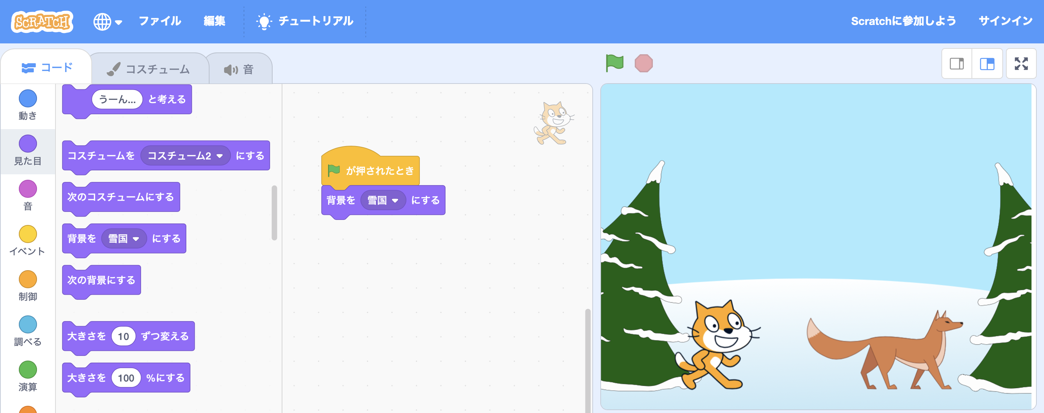
ブロックをならべていこう
ものがたり
ばめん
はいけい
みち
うーん、物語のさいしょの場面の背景を「道」にしたいけど、どうしたらいいんだろう？
とき
み
め
はいけい
そんな時は「見た目」のこうもくにある「背景を雪国▼にする」ってブロックが使えるよ！
ドラッグ＆ドロップしよう。
ゆきぐに
つか

Slide 32
ブロックをならべていこう
ゆきぐに
はいけい
あれ？でもこれじゃ「雪国」の背景になっちゃうんじゃない？どうしよう…
ひだり
左クリック！
だいじょうぶだよ！
「背景を雪国▼にする」ブロックの「雪国▼」って文字のところを左クリックしてみて。
はいけい
ゆきぐに
ゆきぐに
もじ
ひだり

Slide 33
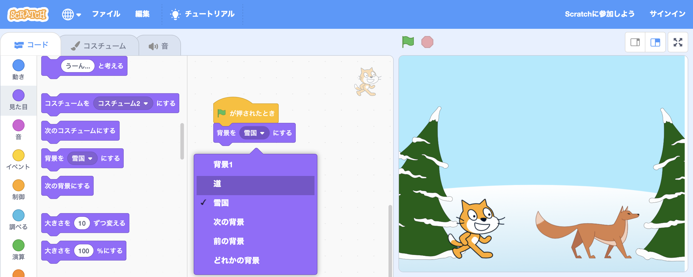
背景をえらぼう
はいけい
あ！いろいろえらべるようになった！
ひだり
左クリック！
なか
みち
ひだり
この中の「道」を左クリックしてえらんだら、「道」の背景にかわるようになるよ。
みち
はいけい

Slide 34
ブロックをクリックしてみよう
ひだり
左クリック！
みち
はいけい
「道」をせんたくしたら、「背景を道▼にする」のブロックを左クリックしてみて！
みち
ひだり

Slide 35
背景がかわったよ！
はいけい
みち
はいけい
やった！「道」の背景にかわった！
つか
かた
これでこのブロックの使い方はバッチリだね！

Slide 36
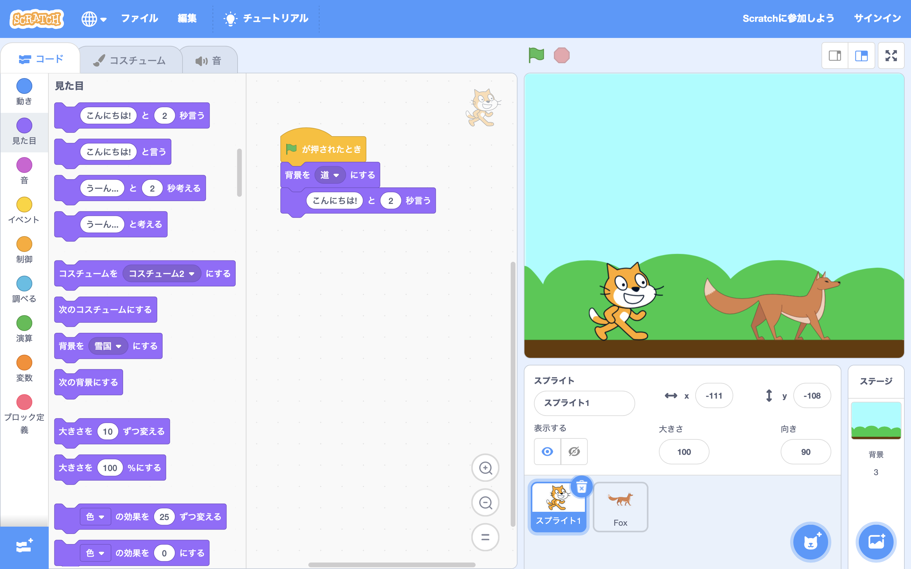
スプライトにセリフをつけよう
つぎ
じゃあ次はスプライトにセリフをつけていこう！
「こんにちは！と２秒言う」のブロックをドラッグ＆ドロップして、さっきのブロックの下につなげよう。
びょうい
した

Slide 37
スプライトにセリフをつけよう
ぜんかい
つか
このブロックは前回も使ったね！でも「こんにちは！」じゃなくて、ちがうセリフをしゃべってもらいたいな…
ひだり
左クリック！
じゆう
ことば
じつはこのセリフ、自由にべつの言葉にかえられるんだ！
「こんにちは！」って書いてある白いところを左クリックしてみて。
か
しろ
ひだり

Slide 38
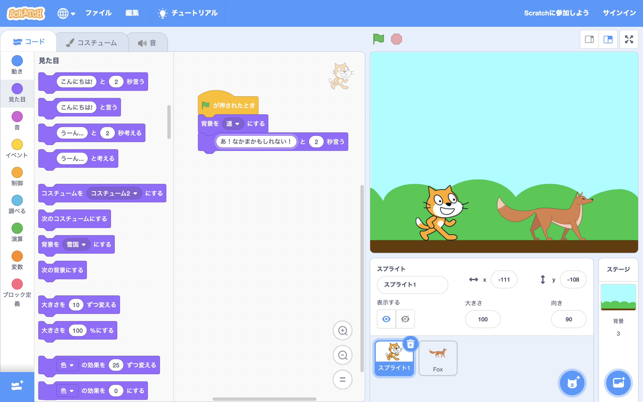
スプライトにセリフをつけよう
ふる
け
古いセリフを消して、新しいセリフを打ちこめるようになるよ！
あたら
う
ほんとだ！
あたら
キーボードで新しいセリフを打ちこんでみよう！
う
ここではセリフを「あ！なかまかもしれない！」にかえておこう。

Slide 39
セリフをついかしよう！
つぎ
じゃあ、次はさらにセリフをついかしてみよう！
さっきのセリフの後に、今度は「ついていってみよう」ってスプライトがしゃべるようにブロックをならべてみて。
できるかな？
あと
こんど
がんばるぞ！

Slide 40
できたかな？
これでどうかな？
かた
〜やり方〜
① 「こんにちは！と２秒言う」のブロックをドラッグ＆ドロップして、
② セリフが書いてある白いところを左クリックした後、
③ キーボードで新しいセリフを打ちこんだらかんせいだよ！
びょうい
か
しろ
ひだり
あと
あたら
う
せいかい！さすがせいとくん！

Slide 41
もう一度背景をかえよう
いちど
はいけい
つぎ
ゆきぐに
つ
次はスプライトたちが雪国に着く場面だよね？
ばめん
はいけい
ゆきぐに
うん！「背景を雪国▼にする」ブロックをドラッグ＆ドロップして、背景を切りかえよう！
はいけい
き

Slide 42
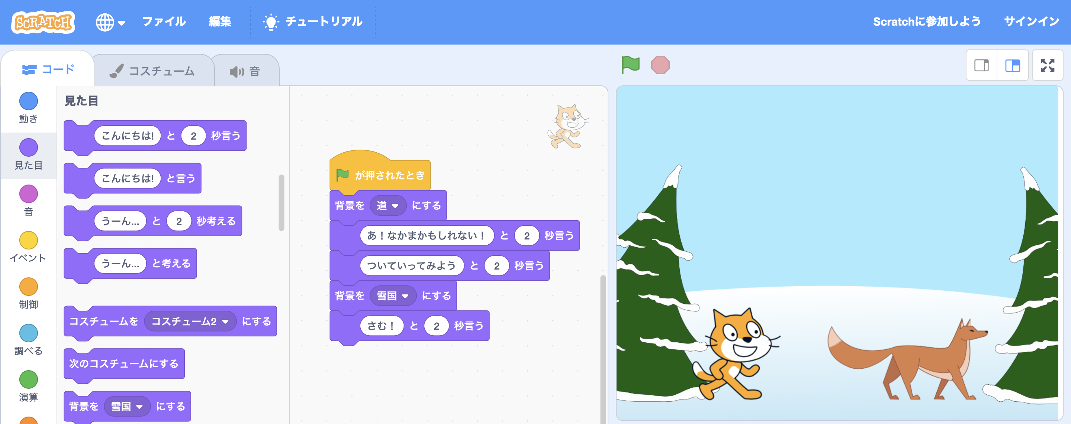
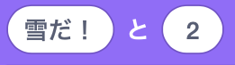
セリフをついかしよう
いよいよさいごのブロックだよ！
「〜と〜秒言う」ブロックを使って、「雪だ！」というセリフをついかしよう。
これでかんせいだ！
びょうい
つか
ゆき
やった！！

Slide 43
緑のはたをおしてみよう！
みどり
うまくできたかな？
①
③
②

Slide 44
このレッスンで習ったこと
なら
このレッスンでは
こんなことを勉強したよ！
ほうほう
スプライトをついかする方法
背景をついかする方法
背景の名前のかえ方
背景を〜にする
べんきょう
はいけい
ほうほう
はいけい
なまえ
かた
はいけい

